Slide 1
2-4 牛顿定律的应用举例

Slide 2
解题步骤
(1) 认物体 （确定研究对象，隔离物体）
(2) 看运动 （确认物体的运动状态）
(3) 查受力 （找出物体所受的所有外力）
(4) 列方程 （用牛顿第二定律列出方程）注意选取坐标和取分量式
隔离物体 受力分析 建立坐标
列方程 解方程 结果讨论

Slide 3
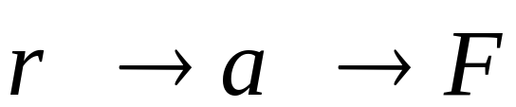
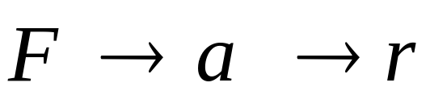
质点动力学的两类问题
两类常见问题
已知质点的运动方程，或任一时刻的速度或加速度，求质点所受的力；
——微分法
已知质点受到的力，求质点的运动方程等，包括任意时刻质点的位置、速度或加速度.
——积分法

Slide 4

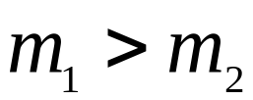

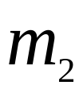


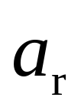
例题
例1 阿特伍德机
(1) 如图所示滑轮和绳子的质量均不计，滑轮与绳间的摩擦力以及滑轮与轴间的摩擦力均不计.且 ．求重物释放后，物体的加速度和绳的张力．
（2）若将此装置置于电梯顶部，当电梯以加速度 相对地面向上运动时，求两物体相对电梯的加速度和绳的张力．

Slide 5
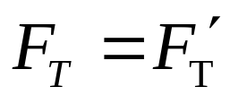
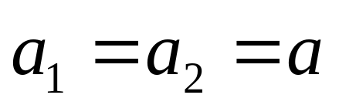
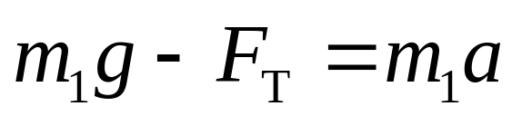
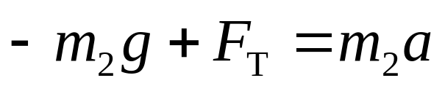


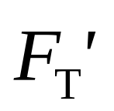


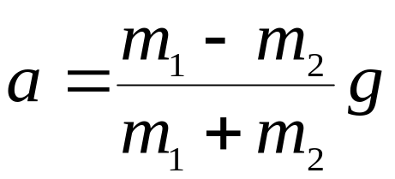

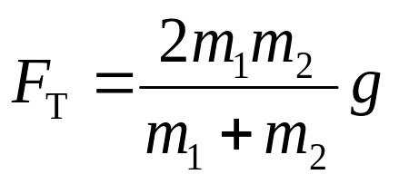


解(1) 以地面为参考系
画受力图、选取坐标如右下图
由题意知：
根据牛顿第二定律，有：
求解得：

Slide 6
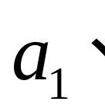


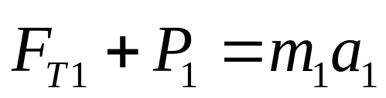
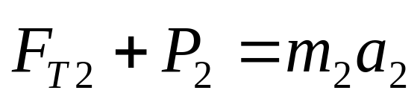

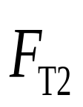

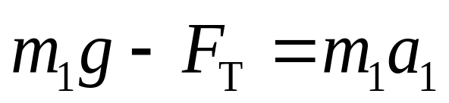
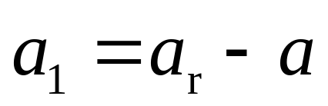
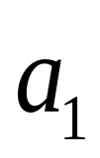
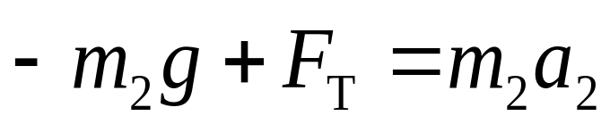
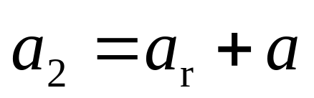
解(2) 以地面为参考系
解 设两物体相对于地面的加速度分别为 ，且相对电梯的加速度为
应用牛顿第二定律：
分量式为：

Slide 7
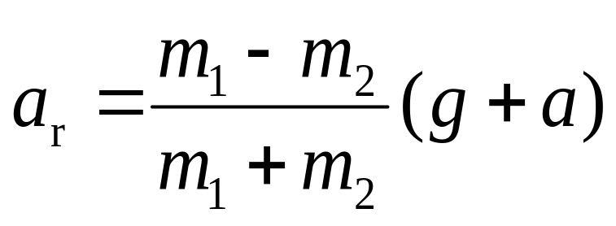
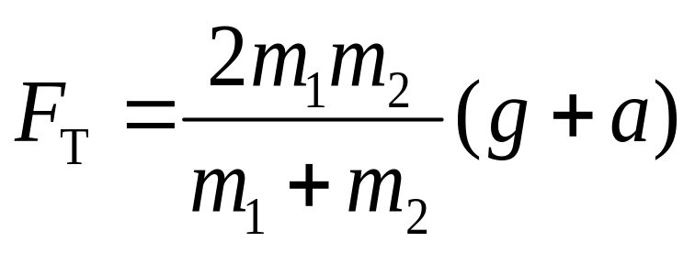
解得

Slide 8












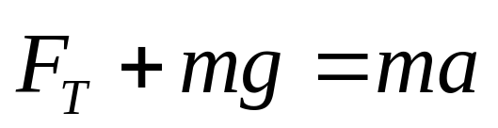
例2 如图长为 的轻绳，一端系质量为 的小球，另一端系于定点 ，
时小球位于最低位置，并具有水平速度 ，求小球在任意位置的速率及绳的张力．
解 ：由牛顿第二定律：
建立如图所示的自然坐标系

Slide 9
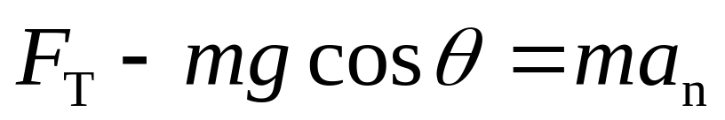
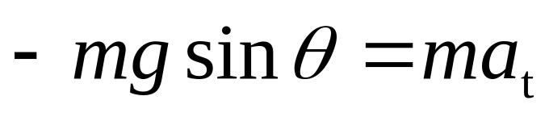
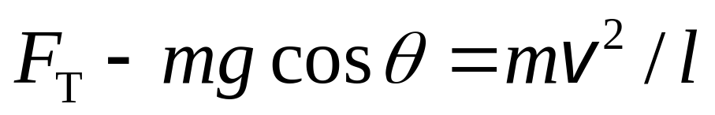
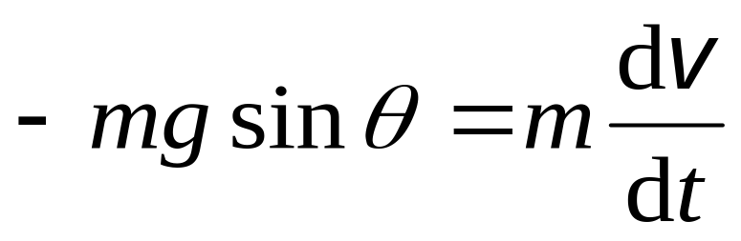
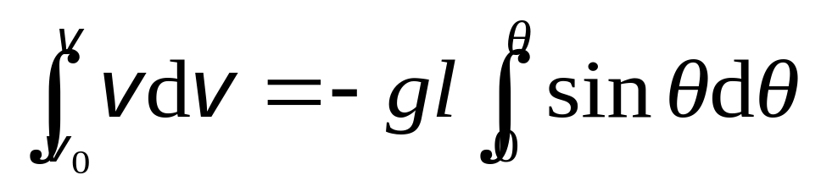
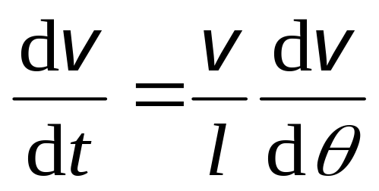
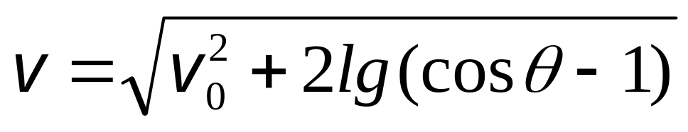
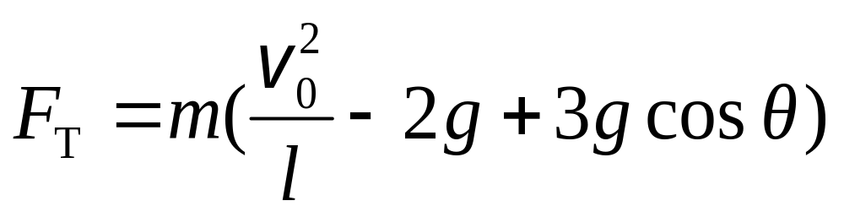
分量式：

Slide 10


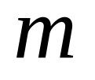




例3 如图摆长为 的圆锥摆，细绳一端固定在天花板上，另一端悬挂质量为 的小球，小球经推动后，在水平面内绕通过圆心 的铅直轴作角速度为 的匀速率圆周运动．
问绳和铅直方向所成的角度 为多少？空气阻力不计．

Slide 11
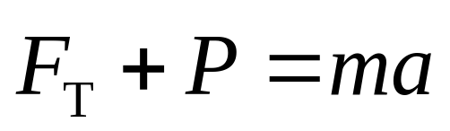
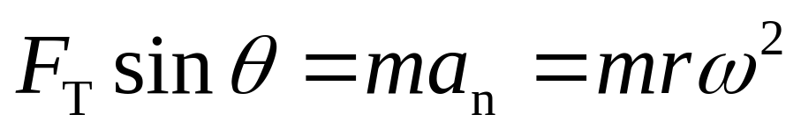

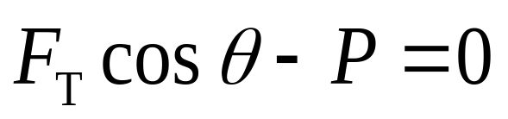
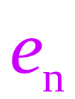
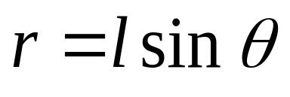
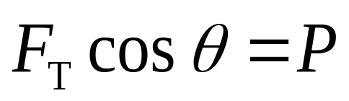


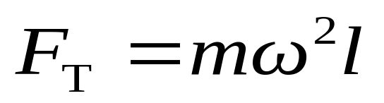
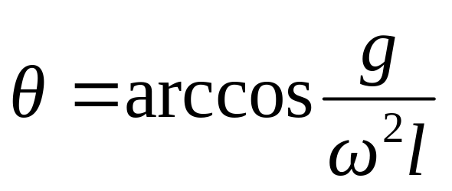
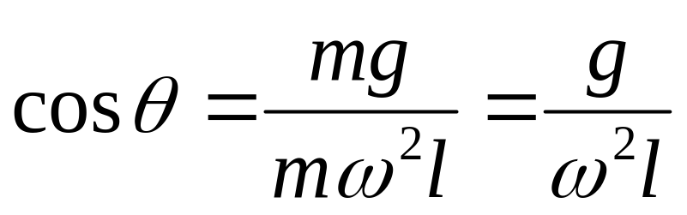
解
另有
越大， 也越大

Slide 12


利用此原理，可制成蒸汽机的调速器（如图所示）

Slide 13

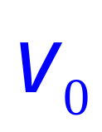
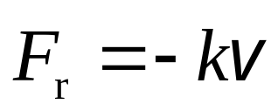


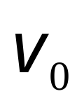




例4 设空气对抛体的阻力与抛体的速度成正比，即 ，
为比例系数．抛体的质量为 、初速为 、抛射角为 ．求抛体运动的轨迹方程．

Slide 14
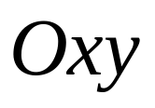
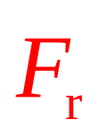

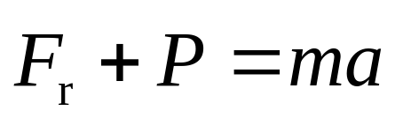


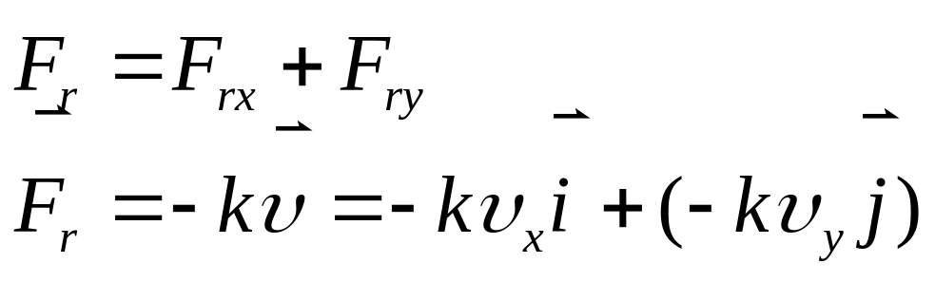
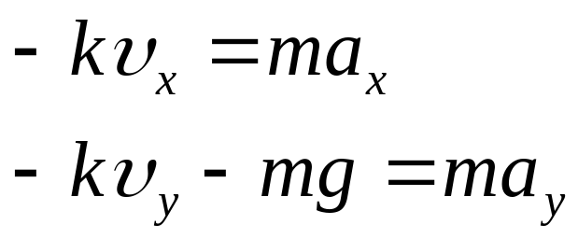
解 取如图所示的面坐标系
解应用牛顿第二定律，
分量式为：

Slide 15






Slide 16





代入初始条件解得:

Slide 17




由上式积分代初始条件得：

Slide 18




Slide 19











例5 一质量 ，半径 的球体在水中静止释放沉入水底．已知阻力 ,
为粘滞系数，求 ．
浮力
解 取坐标如图
令

Slide 20



浮力

Slide 21










（极限速度）
当 时
一般认为
≥

Slide 22







若球体在水面上具有竖直向下的速率 ，且在水中
，则球在水中仅受阻力 的作用

